Slide 1
TEST AUtomation
Jelena Pete, endava
Boško Nikolić, endava

Slide 2
Sadržaj
  Uvod u automatsko testiranje
  Alati za automatsko testiranje - Selenium
  Struktura web stranice i DOM model
  Lociranje elemenata
  Problemi pri lociranju elemenata - wait komande
  Test automation design pattern - Page Object Model

Slide 3
1. Uvod u automatsko testiranje

Slide 4
Uvod u automatsko testiranje
  Automatsko testiranje je proces korišćenja softvera za kontrolu izvršenja testova, poređenje aktuelnih i očekivanih rezultata, kao i izveštavanje o testiranju i kontroli.
  Cilj automatskog testiranja je da pojednostavi i ubrza proces testiranja.

Slide 5
Uvod u automatsko testiranje
Prednosti i mane:
  Prednosti automatskog testiranja (u odnosu na manuelno): veća brzina i tačnost, detaljnije testiranje, obezbeđuje konzistentnost, dugoročno smanjuje vreme i troškove, povećava produktivnost, može se povezati sa CI.
  Mane automatskog testiranja: ne može u potpunosti da zameni manuelno, pri uvođenju zahteva veće troškove, zahteva održavanje.

Slide 6
Uvod u automatsko testiranje
Komponente infrastrukture automatskog testiranja:
  aplikacija koja se testira - application under test
  testno okruženje - test framework
  test case
  test podaci – test data

Slide 7
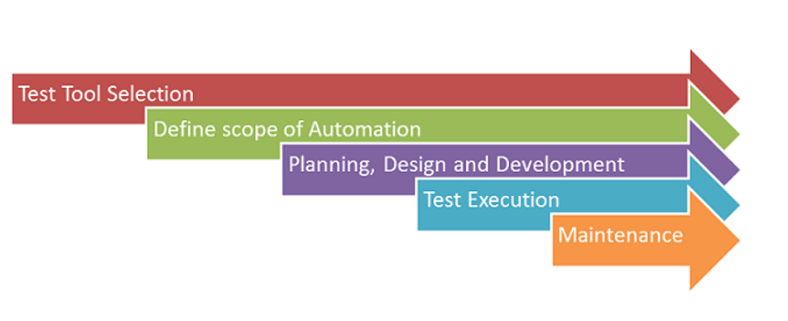
Uvod u automatsko testiranje
Procesi u razvoju test framework-a

Slide 8
Uvod u automatsko testiranje
ALATI ZA AUTOMATSKO TESTIRANJE
  UI (Web + Desktop) - Selenium, Cypress, Protractor, Squish…
  API - Postman, SoapUI…
  Load & Performance – Jmeter…

Slide 9
2. Selenium

Slide 10
Selenium
  Alat za automatizaciju funkcionalnih UI testova
  Prednosti i mane - cross-browser, multi-language, multi OS, open source, samo web apps, mobile zahteva dodatne biblioteke – Appium, ne podržava api testiranje
  Selenium IDE - snimanje testova
  Selenium Web Driver - objektno orijentisni API
  Selenium Grid (hub + nodes) - paralelno izvrsavanje testova
  Poslednja stabilna verzija 4.1.2 (izašla pre nekoliko meseci)

Slide 11
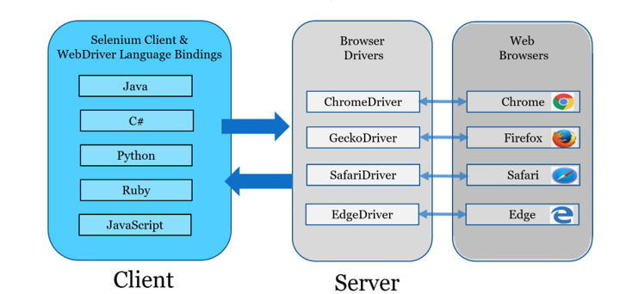
Selenium
Arhitektura

Slide 12
SELENIUM
  Preko dependency-ja u pom.xml file-u, ako je maven projekat
  Preko jar file-ova, ako nije maven projekat
  https://mvnrepository.com/artifact/org.seleniumhq.selenium/selenium-java
podešavanje

Slide 13
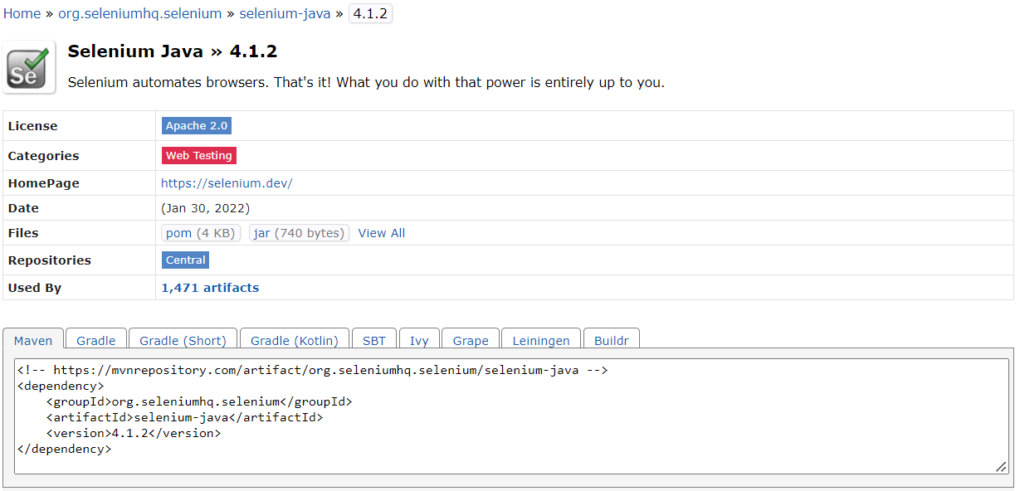
SELENIUM
podešavanje

Slide 14
SELENIUM
  Programski interface
  Objektno orijentisani API
  Preko njega se ostvaruje komunikacija između testnog koda i browsera
  Svaki browser ima svoj driver ChromeDriver, GeckoDriver(Firefox), EdgeDriver…
  Otprilike 1 verzija driver-a podržava 4-5 verzija browser-a
WEB Driver

Slide 15
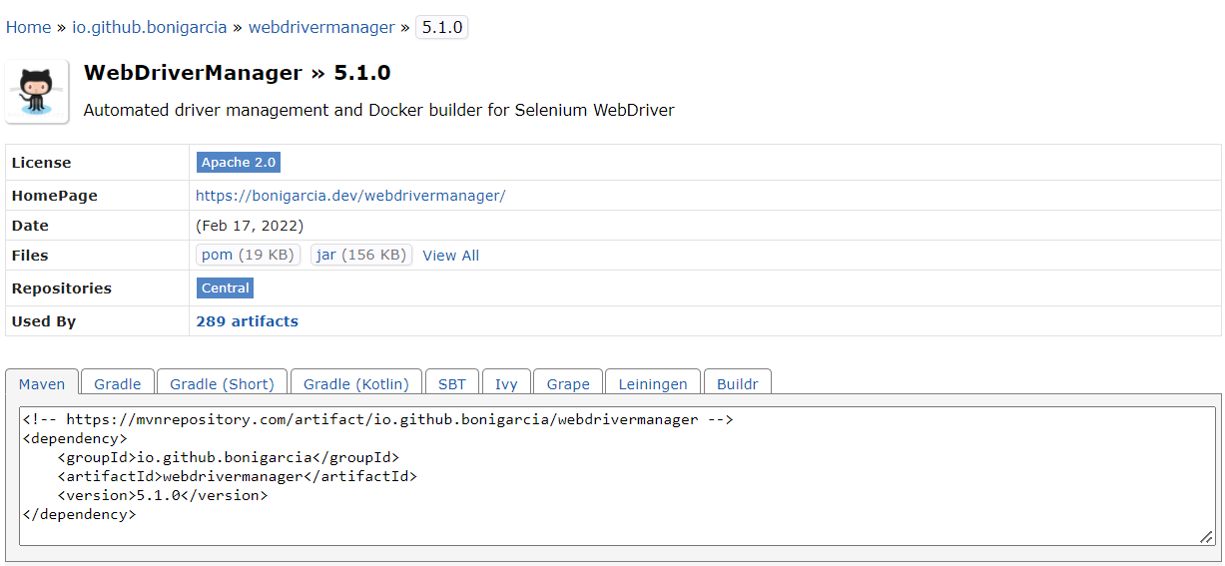
SELENIUM
WEB Driver
https://mvnrepository.com/artifact/io.github.bonigarcia/webdrivermanager

Slide 16
SELENIUM
  Chrome:
  WebDriverManager.chromedriver().setup();
  WebDriver driver = new ChromeDriver()
  Firefeox:
  WebDriverManager.firefoxdriver().setup();
  WebDriver driver = new FirefoxDriver()
WEB Driver – definisanje

Slide 17
SELENIUM
  get(String url) - vodi na prosledjeni URL
  close() - zatvara trenutno otvorenu stranicu
  quit() – zatvara browser
  getCurrentURL() – vraća url stranice
  findElement(By webElement) – vraća ui element
WEB Driver – neke metode

Slide 18
3. STRUKTURA WEB STRANICE I DOM MODEL

Slide 19
STRUKTURA WEB STRANICE I DOM MODEL
  Pri učitavanju web stranice, web browser kreira Document Object Model stranice
  DOM je objektni model za HTML, XHTML i XML.
  HTML DOM je API, tj. programski interfejs za JavaScript koji može da menja HTML elemente, atribute, CSS stilove i reaguje na HTML events.

Slide 20
STRUKTURA WEB STRANICE I DOM MODEL
  HTML DOM definiše:
  - HTML element objects
  - HTML element properties
  - HTML element methods
  - HTML element events

Slide 21
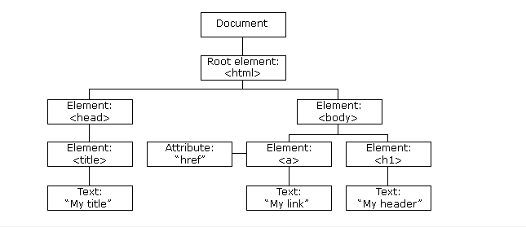
HTML DOM MODEL

Slide 22
4. Lociranje web elemenata

Slide 23
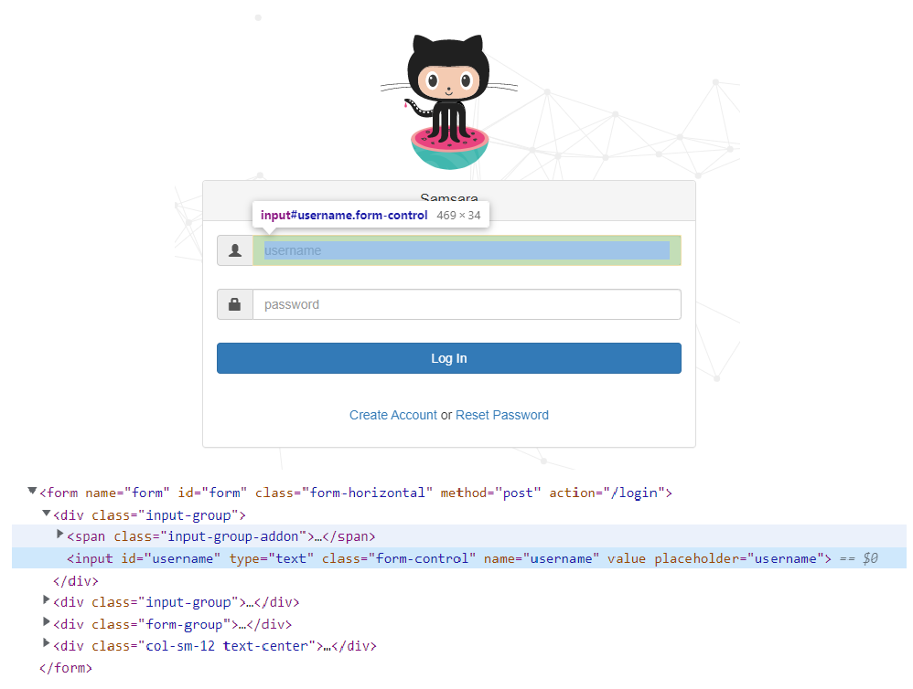
Lociranje web elemenatA
Lokatori
  ID
  Name
  Classname
  Link text, Partial link text
  Xpath
  CSS

Slide 24
Lociranje web elemenatA
XPATH (XML Path)
  Apsolutni - html/body/div/div/div[2]/div[2]/form/div/input
  Relativni - //tagname[@attribute='value’]
  Moguća pretraga u oba smera
  Prihvata i XML funkcije (text(), contains() …)
  Nešto sporiji od ostalih lokatora

Slide 25
Lociranje web elemenatA
CSS Selector
  Opšti oblik - tagname[attribute=‘value’]
  U zavisnosti od tipa atributa može imati drugačiji oblik
  Čitljiviji i brži od Xpath-a
  CCS se stalno razvija
  Pretraga samo “odozgo na dole”

Slide 26
Lociranje web elemenatA
  <input id="username" type="text" class="form-control" name="username" value="" placeholder="username">
  ID locator
  WebElement elementPassword = driver.findElement(By.id(“username"));
  Name locator:
  WebElement elementPassword = driver.findElement(By.name(“username"));
PRIMER

Slide 27
Lociranje web elemenatA
  <input id="password" type="password" class="form-control" name="password" placeholder="password">
  Xpath
  WebElement element = driver.findElement(By.xpath(“//input[@id=‘password’]”));
  CSS selector:
  WebElement element = driver.findElement(By.cssSelector(“input[name=‘password’]”));
PRIMER

Slide 28

Lociranje web elemenatA
  <a href="/register">Create Account</a>
  Link text:
  WebElement element = driver.findElement(By.linkText(“Create Account"));
PRIMER

Slide 29
Lociranje web elemenatA
  click() - klik na ui element
  sendKeys(CharSequence text) - unos karaktera
  getText() - vraća tekst ui elementa
  isEnabled() - proverava da li je ui element enabled
  isSelected() - proverava da li je UI element seletkovan
Neke korisne metode

Slide 30
5. PROBLEMI PRI LOCIRANJU ELEMENATA
– WAIT KOMANDE

Slide 31
PROBLEMI PRI LOCIRANJU ELEMENATA – WAIT KOMANDE
  Thread.sleep() - izbegavati
  Implicit wait -
  Selenium 3 - driver.manage().timeouts().implicitlyWait(10, TimeUnit.SECONDS);
  Selenium 4 - driver.manage().timeouts().implicitlyWait(Duration.ofSeconds(10));

Slide 32
PROBLEMI PRI LOCIRANJU ELEMENATA – WAIT KOMANDE
  Explicit wait - WebDriverWait
  Selenium3 –
  WebDriverWait wait = new WebDriverWait(driver, 10);
  wait.until(ExpectedConditions.elementToBeClickable(By.id(<someid>)));
  Selenium4 –
  WebDriverWait wait = new WebDriverWait(driver, Duration.ofSeconds(10));
  wait.until(ExpectedConditions.elementToBeClickable(By.id(<someid>)));

Slide 33
PROBLEMI PRI LOCIRANJU ELEMENATA – WAIT KOMANDE
  Explicit wait - Fluent wait:
  Wait wait = new FluentWait(driver).withTimeout(30, SECONDS).pollingEvery(5, SECONDS).ignoring(NoSuchElementException.class);
  WebElement foo = wait.until(new Function() {
  public WebElement apply(WebDriver driver) {
  return driver.findElement(By.id("foo")); }
  });

Slide 34
6. Test automation design pattern
– Page object Model

Slide 35
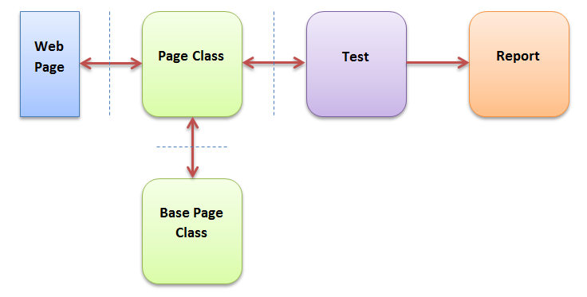
Test automation design pattern – Page object Model

Slide 36
Q&A
Jelena Pete - jelena.pete@endava.com
Boško Nikolić - bosko.nikolic@endava.com

